Slide 1
Выполненные работы по ремонту общего имущества за счет средств фонда капитального ремонта, формируемого на специальном счете за 2018 год.

Slide 2
Капитальный ремонт крыш
Адрес | Объем (кв.м) | Стоимость (руб.)
ул. Просвещения, д.44 | 371,00 | 2 241 894,36
ул. Маяковского, д. 45 | 761,12 | 2 257 456,24
пр. Взлетный, д. 4/1 | 1 058,12 | 1 771 875,58
Всего: | 2 190,24 | 6 271 226,18

Slide 3
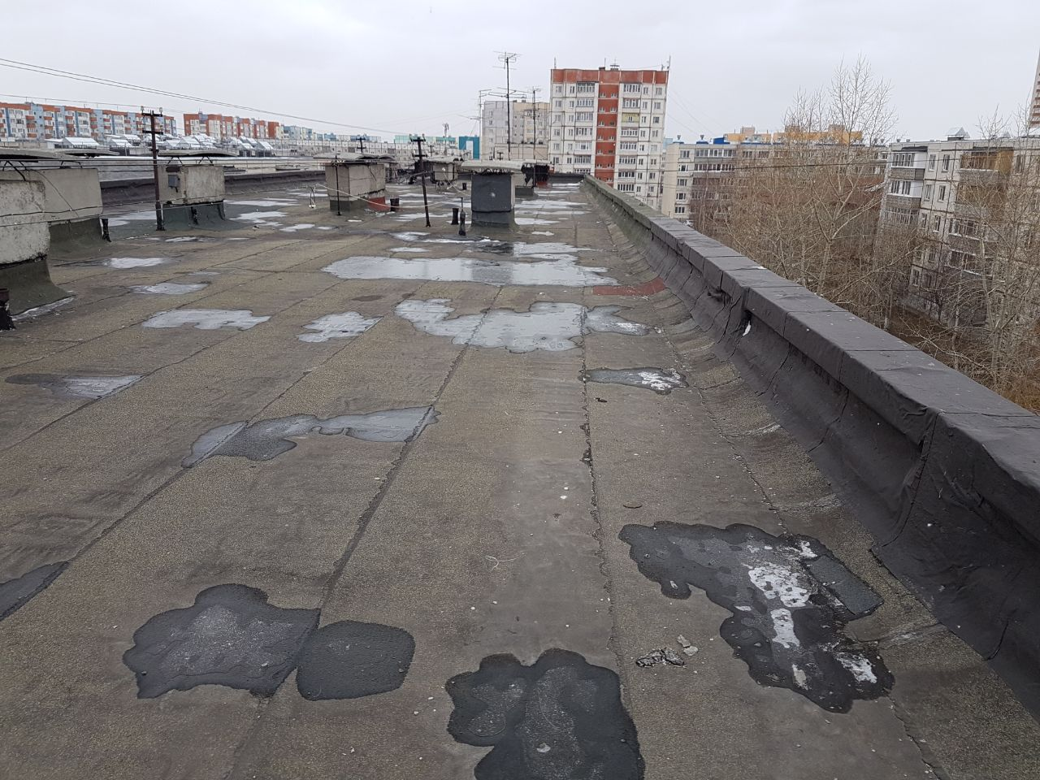
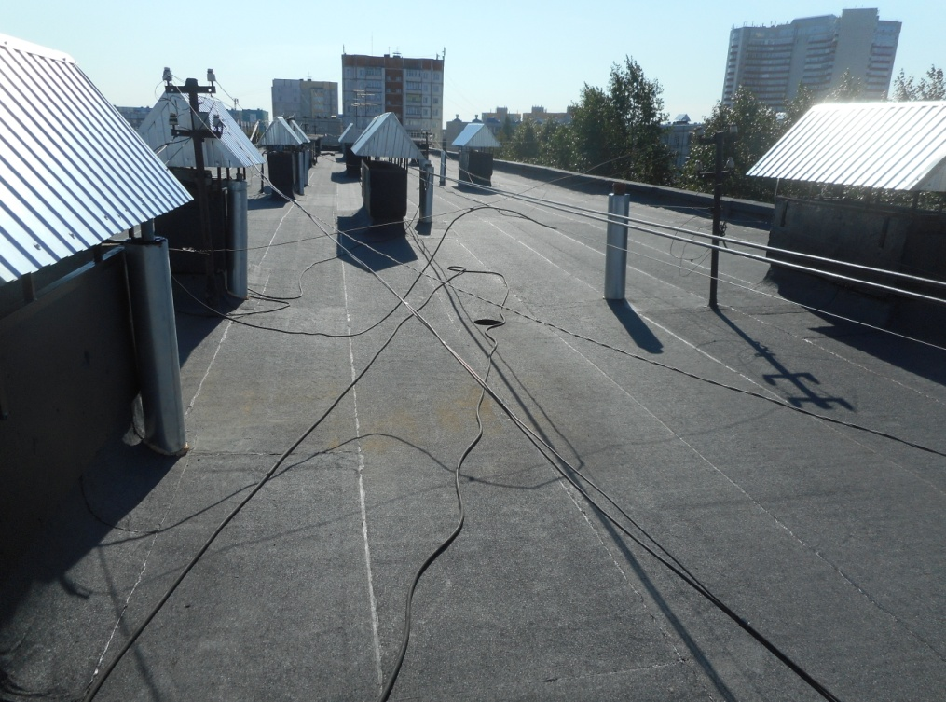
ул. Просвещения, д. 44
до ремонта
после ремонта

Slide 4
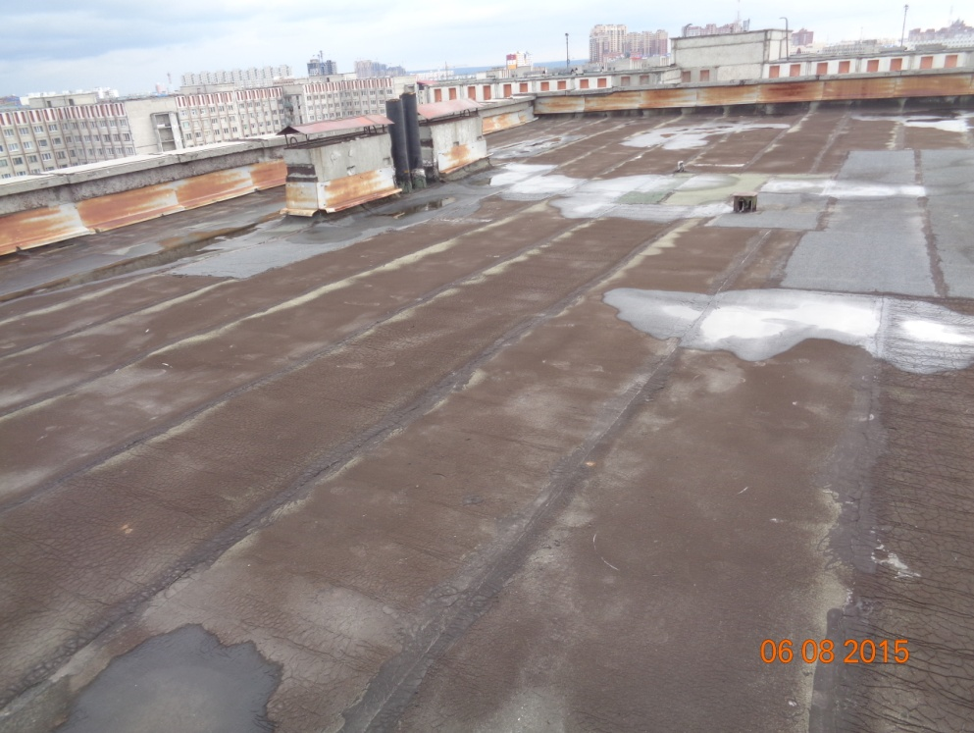
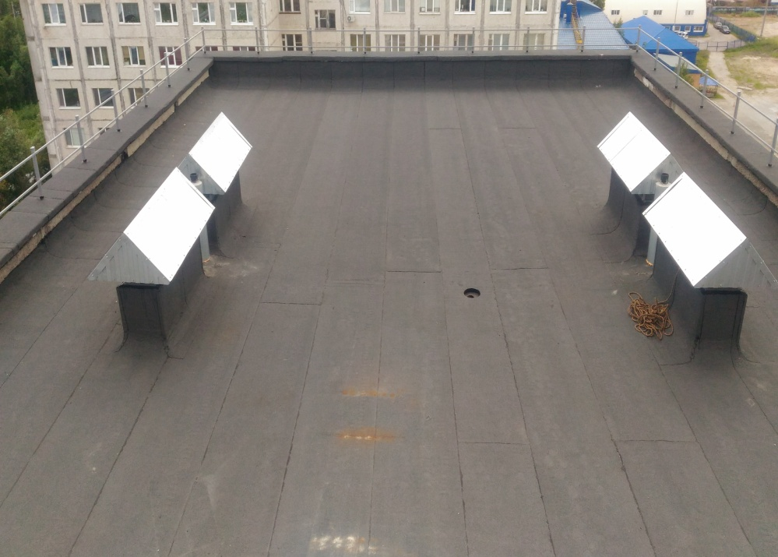
ул. Маяковского, д. 45
до ремонта
после ремонта

Slide 5
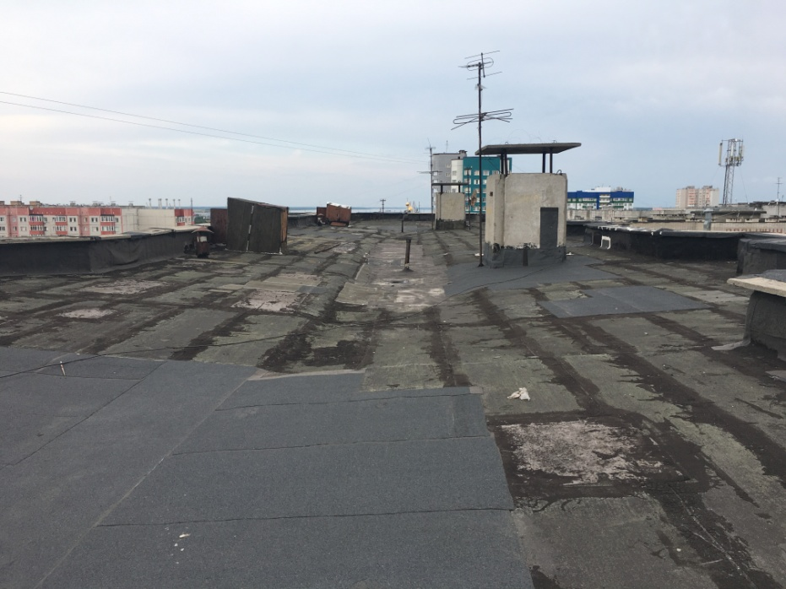
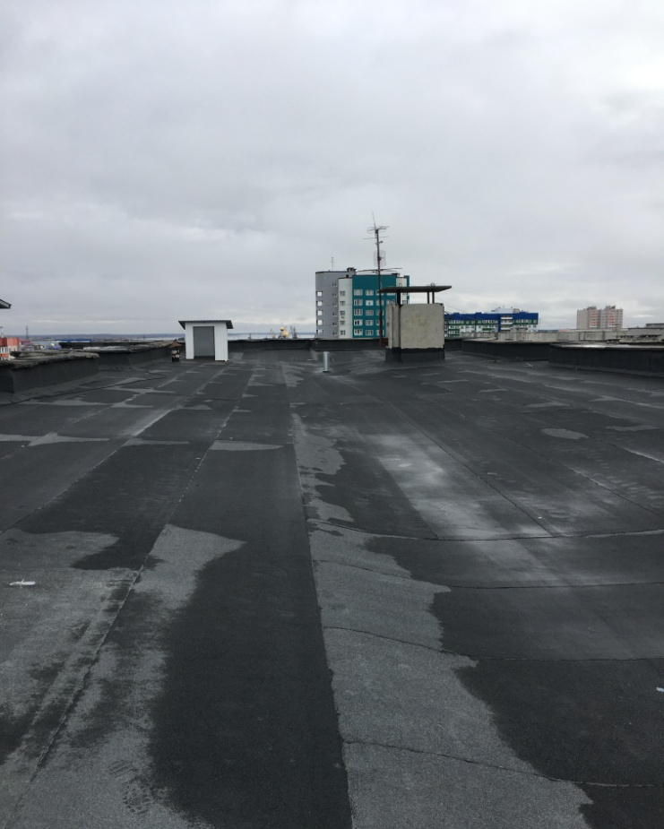
пр. Взлетный, д. 4/1
до ремонта
после ремонта

Slide 6
Капитальный ремонт фасадов
Адрес | Объем (кв.м.) | Стоимость (руб.)
ул. Быстринская, д. 20/3 | 1 500,36 | 4 985 959,51
ул. Мелик-Карамова, д. 43 | 299,00 | 1 907 283,94
ул. Югорская, д. 1/1 | 269,70 | 928 955,73
ул. Югорская, д. 1/2 | 2 001,80 | 6 503 217,51
Всего: | 4 070,86 | 14 325 416,69

Slide 7
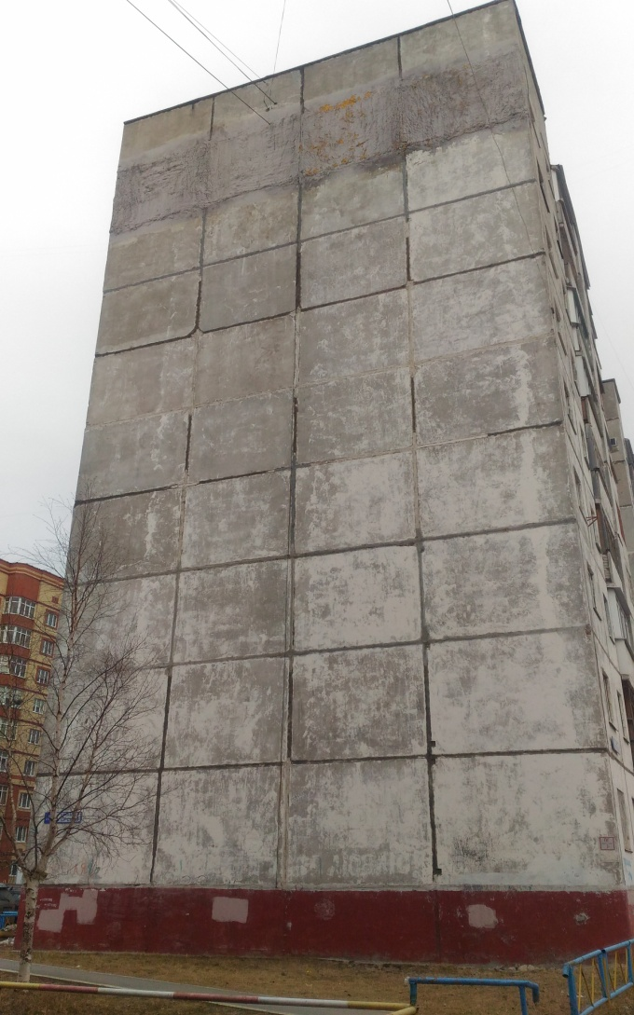
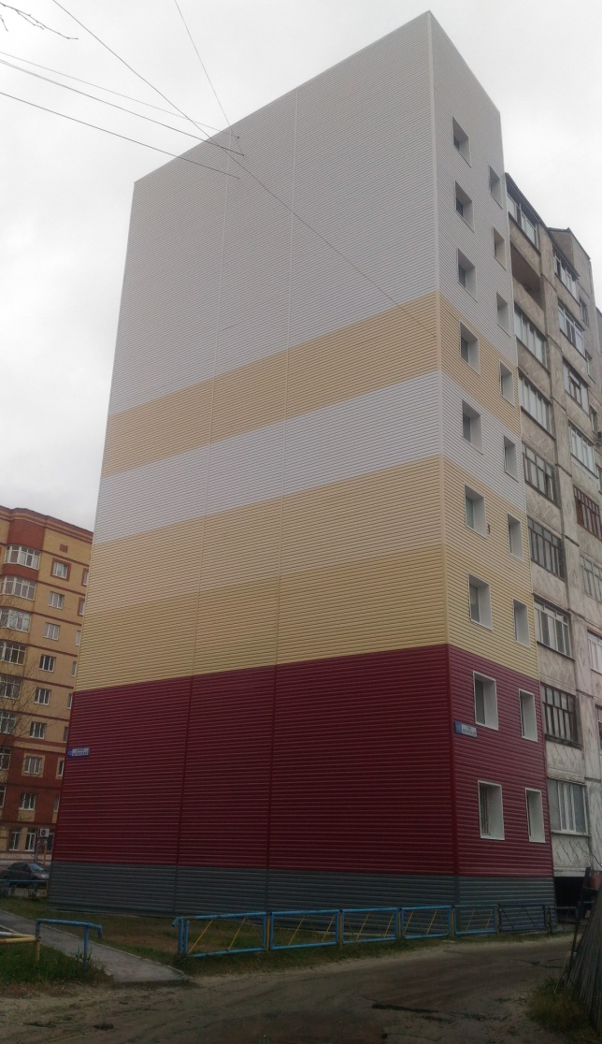
ул. Югорская, д. 1/2
до ремонта
после ремонта

Slide 8
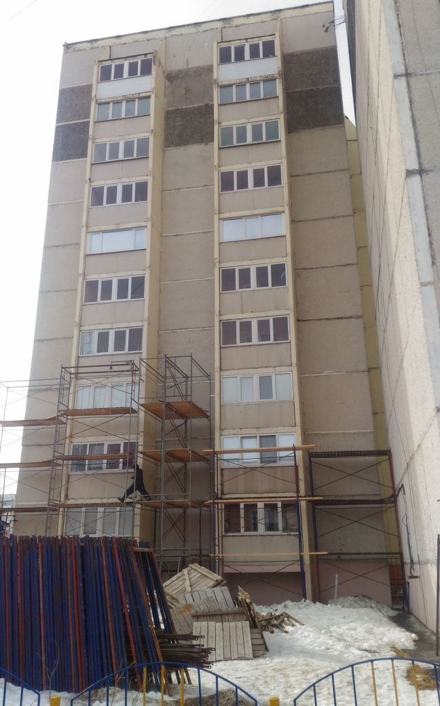
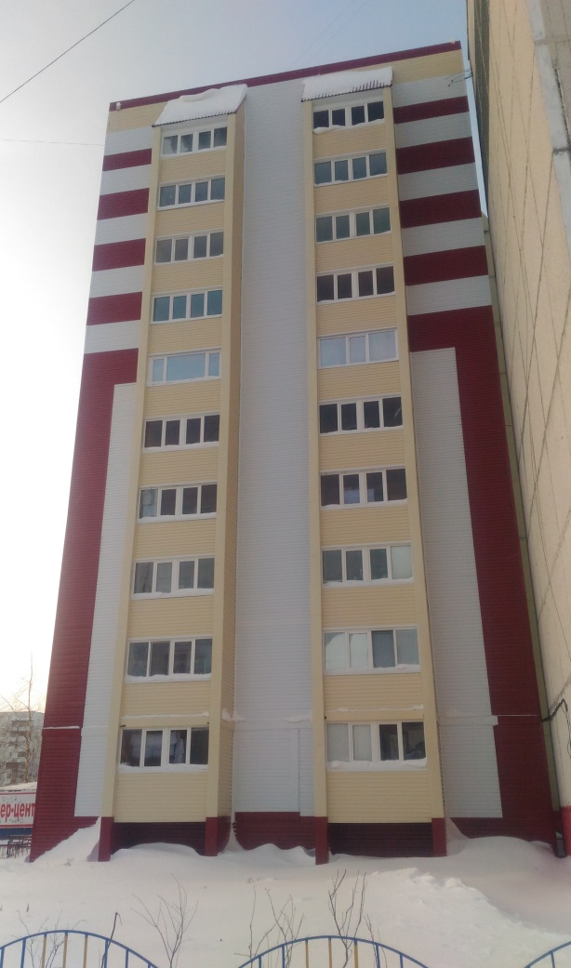
ул. Быстринская, д. 20/3
до ремонта
после ремонта

Slide 9
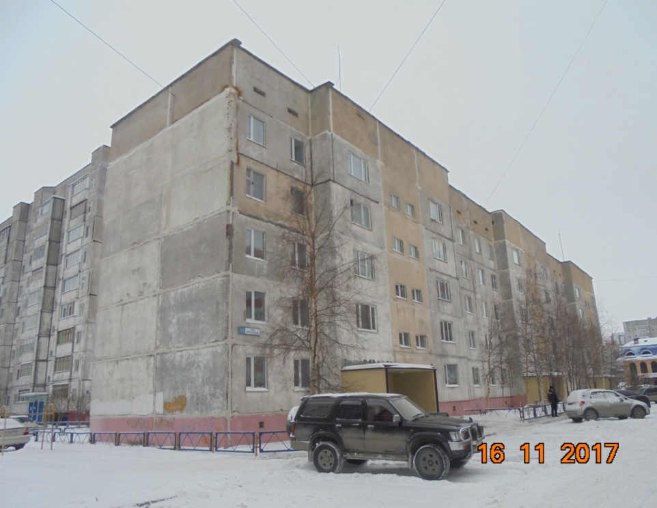
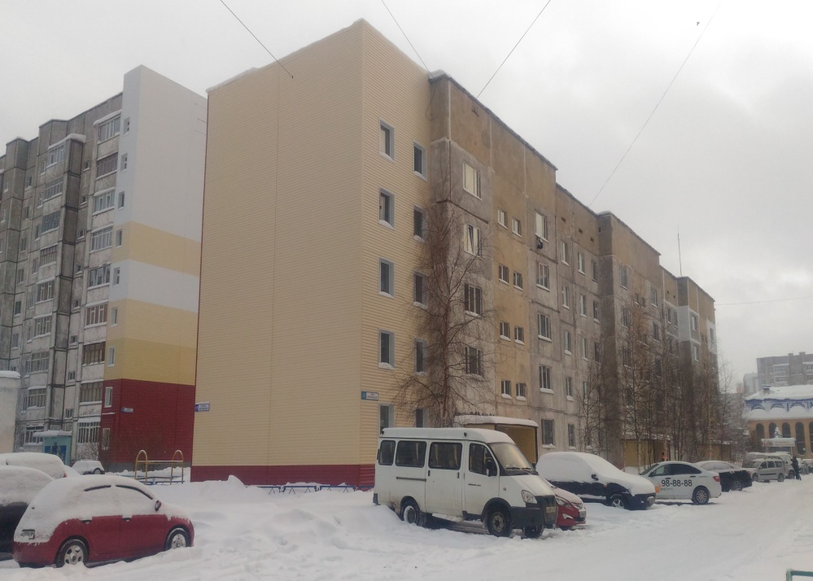
ул. Югорская, д. 1/1
до ремонта
после ремонта

Slide 10
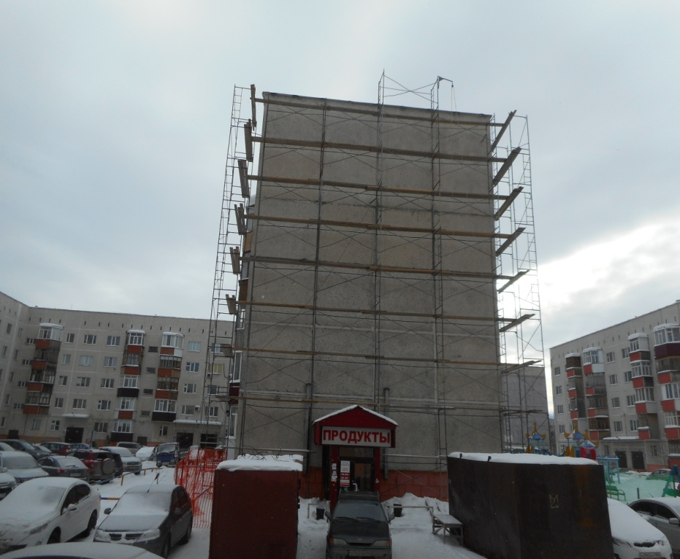
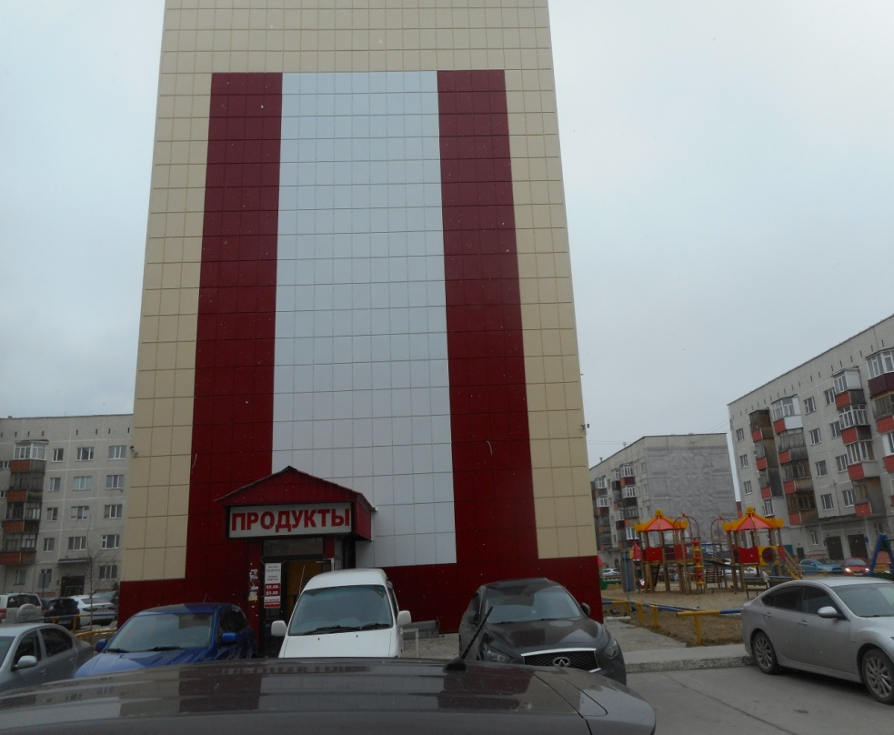
ул. Мелик-Карамова, д. 43
до ремонта
после ремонта

Slide 11
Капитальный ремонт (замена) лифтового оборудования
Адрес | Объем (кол-во лифтов) | Стоимость (руб.)
ул. Маяковского, д.20/1 | 2 | 4 381 793,30
ул. Федорова, д. 65 | 1 | 1 982 404,72
Всего: | 3 | 6 364 198,02

Slide 12
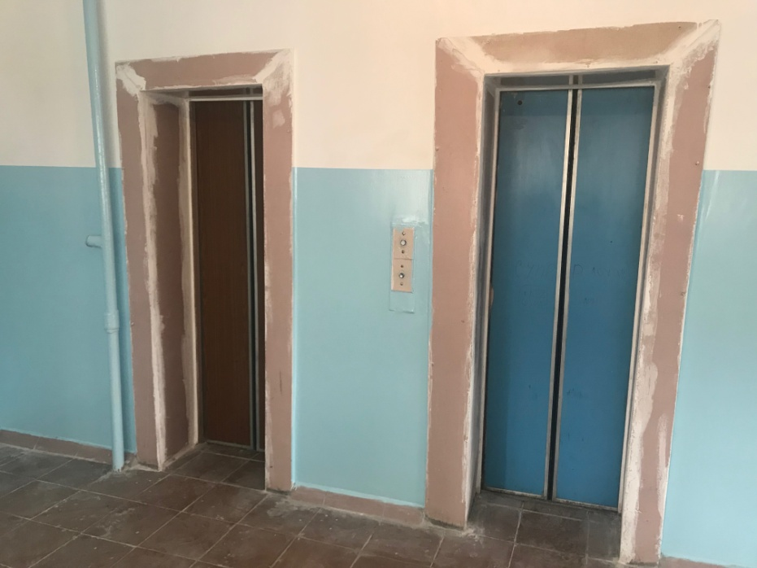
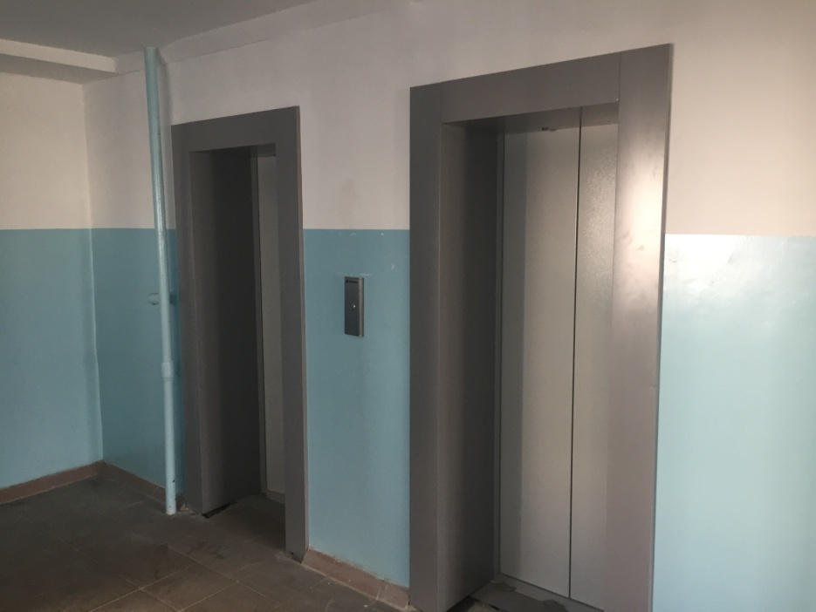
ул. Маяковского, д. 20/1
до ремонта
после ремонта

Slide 13
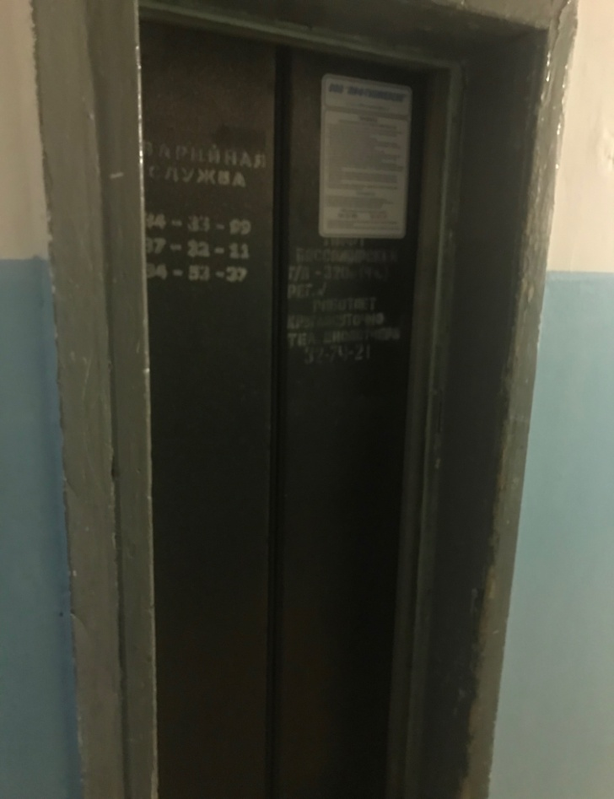
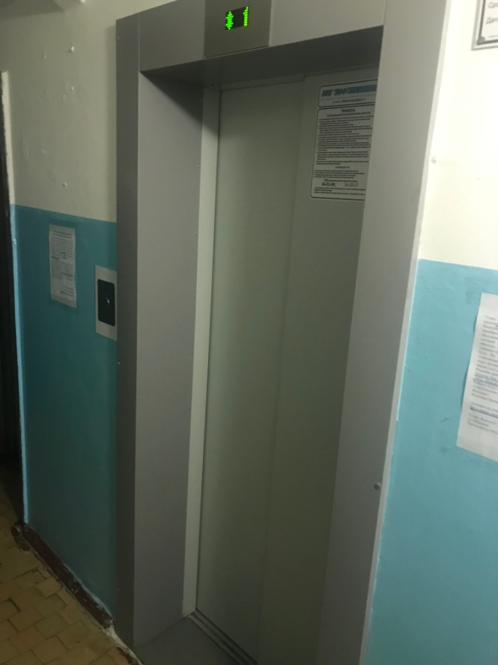
ул. Федорова, д. 65
до ремонта
после ремонта

Slide 14
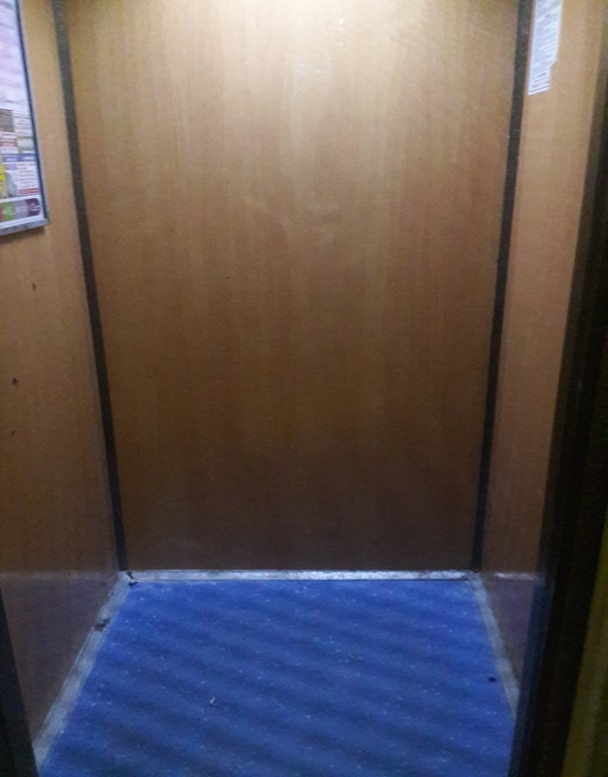
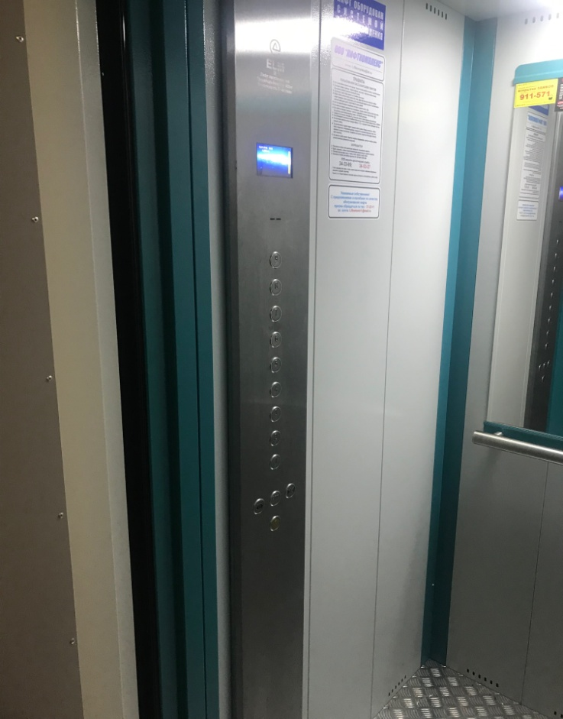
ул. Федорова, д. 65
до ремонта
после ремонта

Slide 15
Капитальный ремонт (замена) внутридомовой инженерной системы электроснабжения
Адрес | Объем |  | Стоимость (руб.)
 | ед. измерения | кол-во
ул. Маяковского, д.20/1 |  |  | 1 142 364,94
замена этажных щитов | шт. | 26
замена магистралей проводов ПуГВ 1х35 | м.п. | 962
замена светильников | шт. | 122
замена ВРУ | ком-т | 1
замена кабеля сети освещения ВВГ 3х1,5 | м.п. | 117

Slide 16
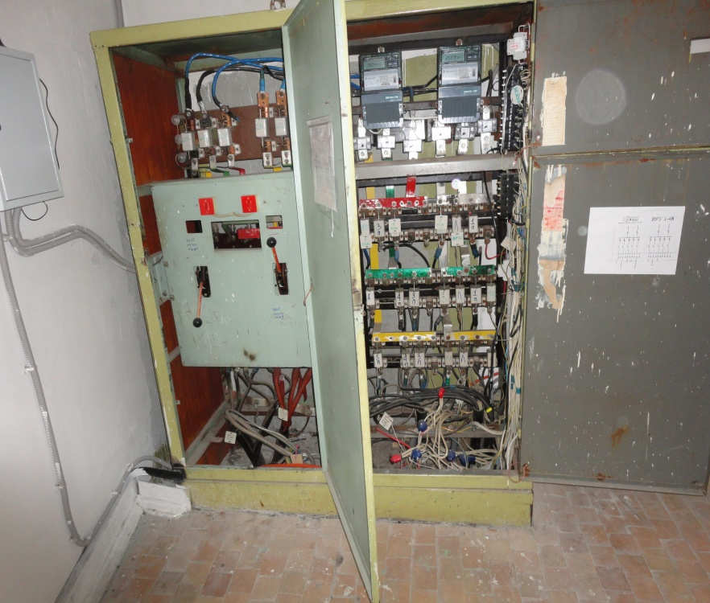
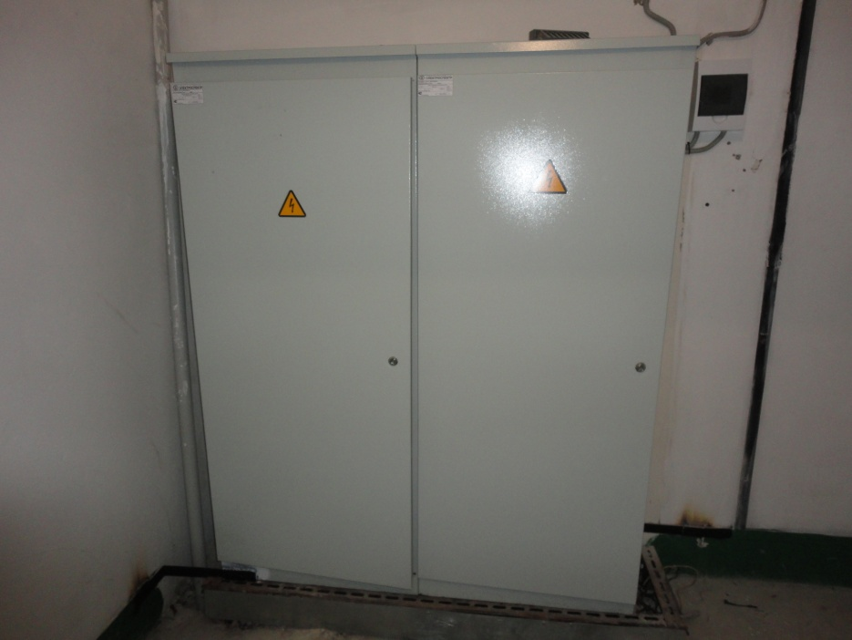
ул. Маяковского, д. 20/1 (замена ВРУ)
до ремонта
после ремонта

Slide 17
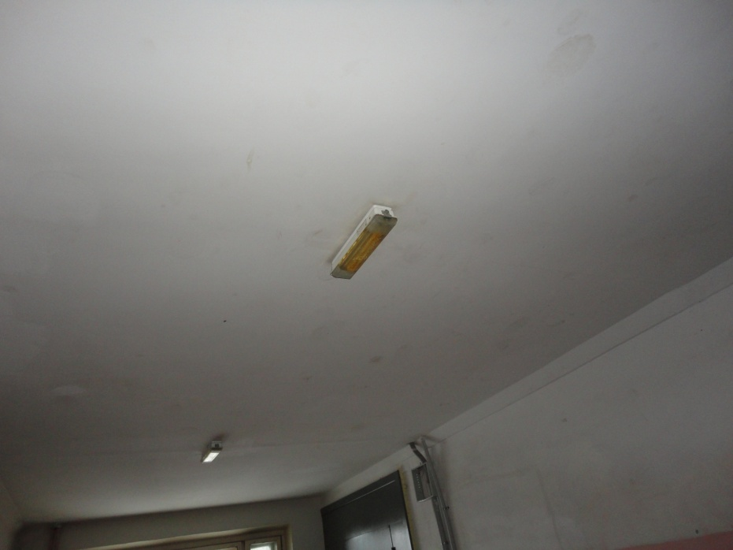
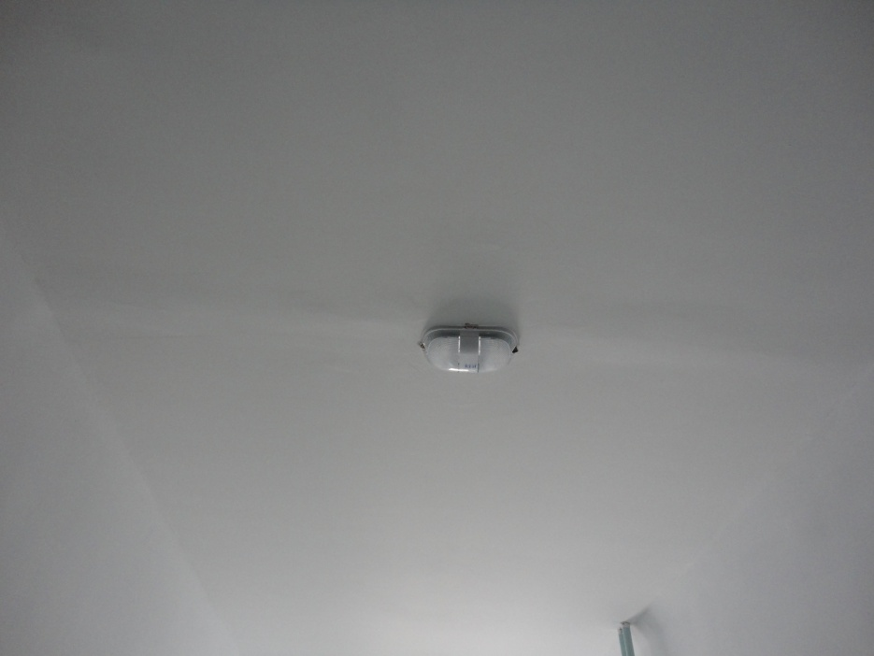
ул. Маяковского, д. 20/1 (замена светильников)
до ремонта
после ремонта

Slide 18
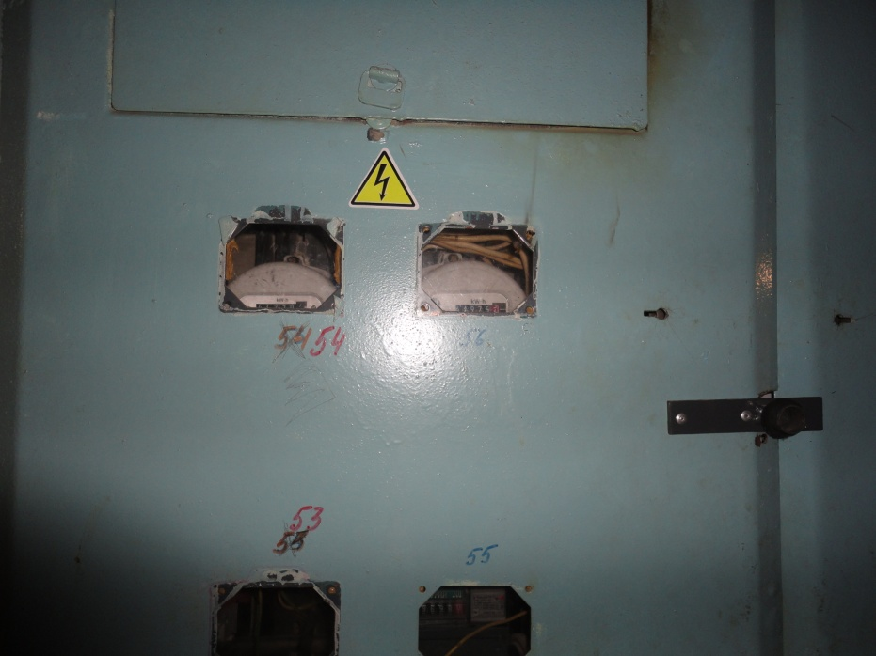
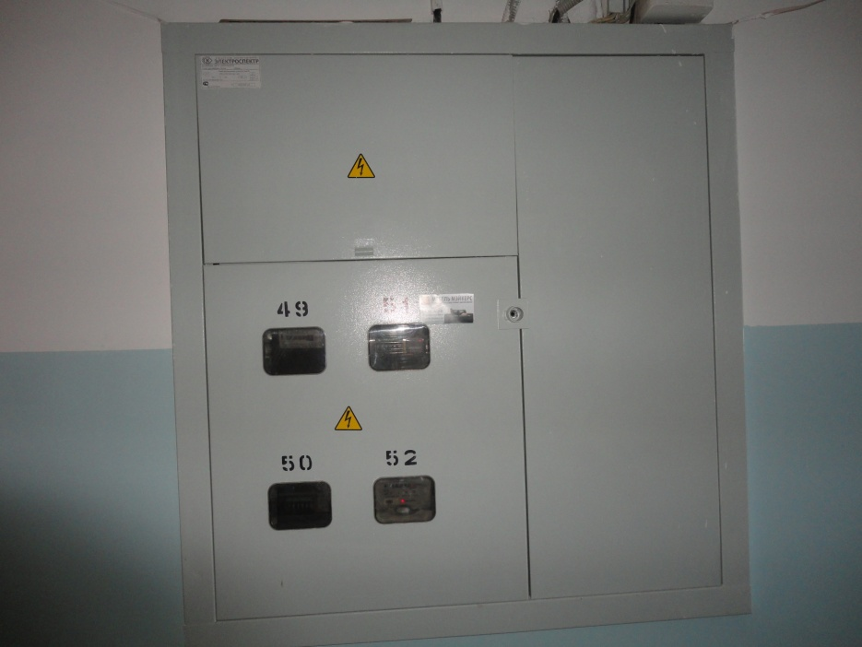
ул. Маяковского, д. 20/1 (замена этажных щитов)
до ремонта
после ремонта

